Slide 1
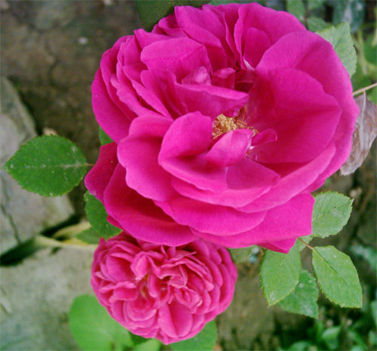
আস্ সালামু আলাই কুম
শুভেচ্ছা
শি: পরিচিতি
পাঠ পরিচিতি
পাঠ ঘোষনা
শিখন
ফল
মুল
আলোচনা
দলীয়
কাজ
মুল্যায়ন
বাড়ীর
কাজ
ধন্য
বাদ

Slide 2
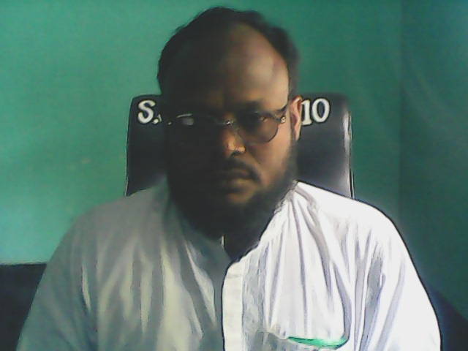
শিক্ষক পরিচিতি
মোঃবাবুর আলী
ইসঃধর্মীয় শিঃ
কালীগঞ্জ,কে,ইউ,পি,পাইলট উচ্চবিদ্যালয়।
মোবাঃ-০১৭১৯৫৪৭৭৫৯
শুভেচ্ছা
শি: পরিচিতি
পাঠ পরিচিতি
পাঠ ঘোষনা
শিখন
ফল
মুল
আলোচনা
দলীয়
কাজ
মুল্যায়ন
বাড়ীর
কাজ
ধন্য
বাদ

Slide 3
পাঠ পরিচিতি
৬ষ্ঠ শ্রেণী
৬ষ্ঠ-ঘন্টা
ই
স
লা
ম
শি
ক্ষা
২য়-অধ্যায়
পাঠ-৭
সময়-৫০মিঃ
শুভেচ্ছা
শি: পরিচিতি
পাঠ পরিচিতি
পাঠ ঘোষনা
শিখন
ফল
মুল
আলোচনা
দলীয়
কাজ
মুল্যায়ন
বাড়ীর
কাজ
ধন্য
বাদ

Slide 4
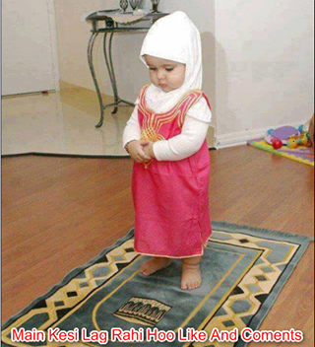
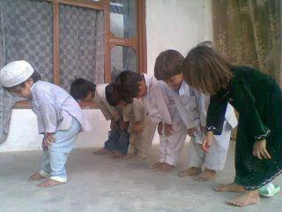
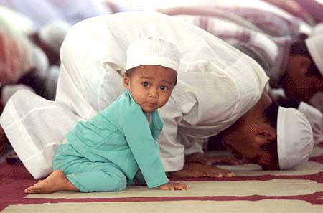
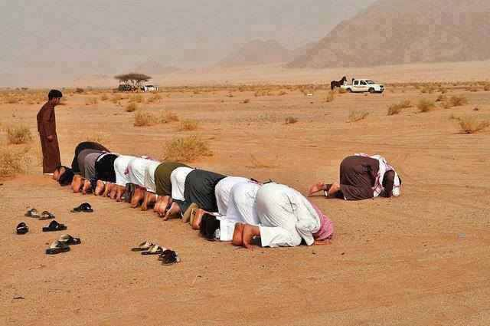
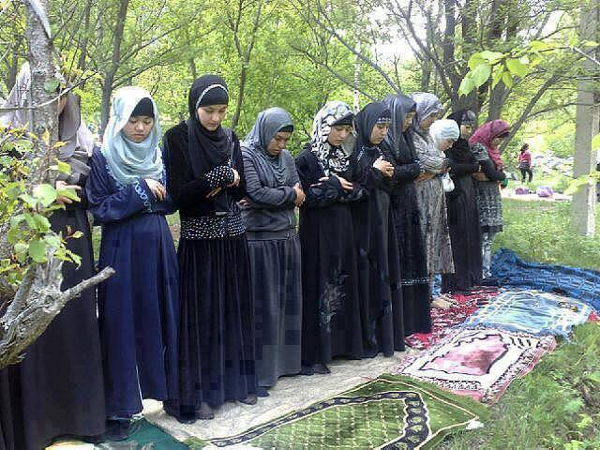
চিত্র গুলোতে কি দেখা যাচ্ছে?
শুভেচ্ছা
শি: পরিচিতি
পাঠ পরিচিতি
পাঠ ঘোষনা
শিখন
ফল
মুল
আলোচনা
দলীয়
কাজ
মুল্যায়ন
বাড়ীর
কাজ
ধন্য
বাদ

Slide 5
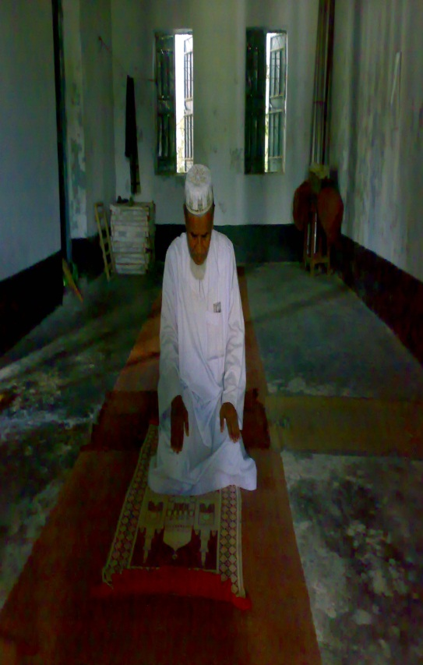
লক্ষ কর ছবিতে কি দেখা যাচ্ছে?
শুভেচ্ছা
শি: পরিচিতি
পাঠ পরিচিতি
পাঠ ঘোষনা
শিখন
ফল
মুল
আলোচনা
দলীয়
কাজ
মুল্যায়ন
বাড়ীর
কাজ
ধন্য
বাদ

Slide 6
আজকের আলোচনা
সালাত
শুভেচ্ছা
শি: পরিচিতি
পাঠ পরিচিতি
পাঠ ঘোষনা
শিখন
ফল
মুল
আলোচনা
দলীয়
কাজ
মুল্যায়ন
বাড়ীর
কাজ
ধন্য
বাদ

Slide 7
শিখন ফল
এ পাঠ শেষে শিক্ষার্থীরা জানতে পারবে...
১.সালাত এর সজ্ঞা ।
২.সালাতের গুরুত্ব ।
৩.সালাতের সময় সুচি।
৪.সালাত আদায়ের নিয়ম।
শুভেচ্ছা
শি: পরিচিতি
পাঠ পরিচিতি
পাঠ ঘোষনা
শিখন
ফল
মুল
আলোচনা
দলীয়
কাজ
মুল্যায়ন
বাড়ীর
কাজ
ধন্য
বাদ

Slide 8
সালাত আরবী শব্দ।এর আভিধানিক অর্থ- দোয়া,রহমত, নামাজ ও ক্ষমা প্রার্থনা।
শরিয়তের পরিভাষায়-আরকান আহকাম সহ বিশেষ
নিয়মে নির্দিষ্ট সময়ে আল্লাহর ইবাদতের নাম সালাত।
ইসলামের ৫টি রুকন/স্তম্ভের মধ্যে নামাজ দ্বিতীয় গুরুত্বপুর্ন
রুকন। পবিত্র কোরআনে ৮২ বার বলা হয়েছে নামাজ
কায়েম কর।
সালাতের সংজ্ঞাঃ-
শুভেচ্ছা
শি: পরিচিতি
পাঠ পরিচিতি
পাঠ ঘোষনা
শিখন
ফল
মুল
আলোচনা
দলীয়
কাজ
মুল্যায়ন
বাড়ীর
কাজ
ধন্য
বাদ

Slide 9
সালাতেরগুরুত্ব
১/নামাজ মানুষকে যাবতীয় অন্যায় ,অশ্লীল ও খারাপ
কাজ থেকে বিরত রাখে।
২/নামাজ বেহেস্তের চাবি ও দ্বীনের খুটি।
৩/কিয়ামতের দিন নামাজ নুর,দলীল ও নাজাত হবে।
৪/নামাজ ত্যাগ কারী মুশরীকদের অন্তরভুক্ত।
৫/ নামাজ নষ্ট করলে জাতিকে ধ্বংস করা হয়।
শুভেচ্ছা
শি: পরিচিতি
পাঠ পরিচিতি
পাঠ ঘোষনা
শিখন
ফল
মুল
আলোচনা
দলীয়
কাজ
মুল্যায়ন
বাড়ীর
কাজ
ধন্য
বাদ

Slide 10
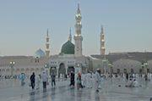
যোহর
আছর
মাগরীব
ফজর
সালাত
৫ওয়াক্ত
এশা
শুভেচ্ছা
শি: পরিচিতি
পাঠ পরিচিতি
পাঠ ঘোষনা
শিখন
ফল
মুল
আলোচনা
দলীয়
কাজ
মুল্যায়ন
বাড়ীর
কাজ
ধন্য
বাদ

Slide 11
নামাজের সময় সূচী
ফজরঃ-সুবহি সাদিক হওয়ার সাথে সাথে ফজরের সময় আরম্ভ হয় আর সূর্য উঠারপূর্ব পর্যন্ত এর সময় থাকে । (আকাশের পূর্ব দিগন্তে লম্বমান যে আলোর রেখা দেখা দেয় তাকেই সুবহি সাদিক বলে।)
শুভেচ্ছা
শি: পরিচিতি
পাঠ পরিচিতি
পাঠ ঘোষনা
শিখন
ফল
মুল
আলোচনা
দলীয়
কাজ
মুল্যায়ন
বাড়ীর
কাজ
ধন্য
বাদ

Slide 12
যোহরঃ- দ্বিপ্রহরের পর সূর্য পশ্চিম আকাশে হেলে পড়লেই যোহরের সময় শুরু।প্রত্যেক বস্তুর ‘ছায়া আসলি’ বাদ দিয়ে দ্বিগুন হলেই যোহরের সময় শেষ হয়ে যায়।
আসরঃ- যোহরের সময় শেষ হলেই আসরের সময় শুরু হয় এবং সূর্যাস্তের পূর্ব পর্যন্ত থাকে।
মাগরিব : - সূর্যাস্তের পর থেকে মাগরিবের নামাজ শুরু এবং পশ্চিম আকাশে লালিমা থাকা পর্যন্ত এর সময় থাকে।
ইশাঃ- মাগরিবের সময় শেষ হওয়ার পর শুরু এবংসুবহি সাদিকের পূর্ব পর্যন্ত সময় থাকে।
শুভেচ্ছা
শি: পরিচিতি
পাঠ পরিচিতি
পাঠ ঘোষনা
শিখন
ফল
মুল
আলোচনা
দলীয়
কাজ
মুল্যায়ন
বাড়ীর
কাজ
ধন্য
বাদ

Slide 13
সালাত আদায়ের নিয়ম
সালাত আদায়ের নিয়মের মধ্যে কিছুটা পার্থক্য রয়েছে।
যেমন-২/৩/৪ রাকাত বিশবিষ্ট নামাজ এবং ফরজ,ওয়াজিব,সুন্নত এবং নফলের মধ্যে পার্থক্য রয়েছে।
২ রাকাত বিশিষ্ট সালাতের নিয়মঃ- সর্ব প্রথম কিবলামুখী হয়ে জায়নামাজে দাড়াইয়া নিয়ত করে দুই হাত কাঁধ পর্যন্ত হাত তূলে ‘আল্লাহু আকবার’ বলে নাভির উপর হাত বাঁধব।মহিলারা বুকের উপর হাত বাঁধবে। তার পর ‘সানা’ পড়ব।
শুভেচ্ছা
শি: পরিচিতি
পাঠ পরিচিতি
পাঠ ঘোষনা
শিখন
ফল
মুল
আলোচনা
দলীয়
কাজ
মুল্যায়ন
বাড়ীর
কাজ
ধন্য
বাদ

Slide 14
এর পর আউযু বিল্লাহি মিনাশ শাইতানির রাজিম,বিসমিল্লাহির রাহ্ মানির রাহিম বলে সুরা ফাতিহা পড়ব।তারপর মনে মনে আমিন বলবো অন্য কোনো সুরার কমপক্ষে বড় এক আয়াত অথবা ছোট তিন আয়াত কিংবা একটি সুরা পড়বো। তারপর ‘আল্লাহু আকবার’ বলে রুকু করবো। রুকুতে কমপক্ষে তিনবার ‘সুবহানা রাব্বিয়াল আজিম’ বলব।তারপর ‘সামি আল্লাহুলিমান হামিদাহ্’ বলে সোজা হয়ে দাঁড়াব।দাঁড়ানো অবস্থায় ‘রাব্বানা লাকাল হামদ্’বলব। এরপর ‘আল্লাহু আকবার’ বলে সিজদাহ করব এবং তিনবার ‘সুবহানা রাব্বিয়াল আলা’ বলব।তারপর ‘আল্লাহু আকবার’ বলে সোজা হয়ে বসব।
শুভেচ্ছা
শি: পরিচিতি
পাঠ পরিচিতি
পাঠ ঘোষনা
শিখন
ফল
মুল
আলোচনা
দলীয়
কাজ
মুল্যায়ন
বাড়ীর
কাজ
ধন্য
বাদ

Slide 15
আবার ‘আল্লাহু আকবার’ বলে দ্বিতীয় সিজদাহ করব ।
এর পর সোজা হয়ে দাঁড়াব । এ ভাবে প্রথম রাকআত
শেষ হবে। এখন দ্বিতীয় রাকআতে প্রথম রাকাতের মতো রুকু, সিজদাহ করে সোজা হয়ে বসব । তাশাহুদ,দরুদ ও
দোয়া মাসুরা পড়ে ডানে এবং বামে সালাম ফিরাইয়া
২ রাকাআত বিশিষ্ট নামাজ শেষ করবো ।
তিন রাকআত বিশিষ্ট সালাতের নিয়মঃ- তিন রাকআত ফরয সালাতের দ্বিতীয় রাকআতের পর শুধু তাশাহুদ পড়ে সোজা হয়ে দাড়িয়ে বিসমিল্লাহ বলে শুধু সুরা ফাতিহা পড়ে অন্য সুরা না পড়ে রুকু সিজদা করব এবং সোজা হয়ে বসে তাশাহুদ, দরুদ ও দোয়া মাসুরা পড়ে ডানে-বামে সালাম ফিরিয়ে নামাজ শেষ করব।
শুভেচ্ছা
শি: পরিচিতি
পাঠ পরিচিতি
পাঠ ঘোষনা
শিখন
ফল
মুল
আলোচনা
দলীয়
কাজ
মুল্যায়ন
বাড়ীর
কাজ
ধন্য
বাদ

Slide 16
চার রাকআত বিশিষ্ট নামাজের নিয়মঃ-
এ নামাজে দ্বিতীয় রাকআতের পর শুধু তাশাহুদ পড়ে ৩য় ও ৪র্থ রাকাতের জন্য তাকবির বলে উঠে দাড়াঁব এবং বিসমিল্লাহ বলে শুধু সুরা ফাতিহা পড়ব।তারপর রুকু,সিজদা করার পর বসে তাশাহুদ,দরুদ ও দোয়া মাসুরা পড়ে ডানে-বামে সালাম ফিরিয়ে নামাজ শেষ করব।
শুভেচ্ছা
শি: পরিচিতি
পাঠ পরিচিতি
পাঠ ঘোষনা
শিখন
ফল
মুল
আলোচনা
দলীয়
কাজ
মুল্যায়ন
বাড়ীর
কাজ
ধন্য
বাদ

Slide 17
উল্লেখ্য যে-ওয়াজিব,সুন্নত বা নফল নামাজ হলে ৩য় এবং ৪র্থ রাকআতে সুরা ফাতিহার সাথে অন্য সুরা মিলিয়ে পড়ব।
আর দুই রাকআতে (রাক-আ-তাই সালাতিল),
তিন রাকআতে (সালাসা রাক-আ-তাই সালাতিল),
চার রাকআতে-(আর বায়া রাক-আ-তাই সালাতিল) বলে নিয়ত করতে হবে।
শুভেচ্ছা
শি: পরিচিতি
পাঠ পরিচিতি
পাঠ ঘোষনা
শিখন
ফল
মুল
আলোচনা
দলীয়
কাজ
মুল্যায়ন
বাড়ীর
কাজ
ধন্য
বাদ

Slide 18
গ্রুপের কাজ
চার রাকআত বিশিষ্ট নামাজের নিয়ম
লিখ?
পাঁচ ওয়াক্ত নামাজের সময় লিখ?
শুভেচ্ছা
শি: পরিচিতি
পাঠ পরিচিতি
পাঠ ঘোষনা
শিখন
ফল
মুল
আলোচনা
দলীয়
কাজ
মুল্যায়ন
বাড়ীর
কাজ
ধন্য
বাদ

Slide 19
মু
ল্যা
য়
ন
১/যোহরের সালাতের শেষ সময় কখন?
২/কোন সালাতে ৩ রাকআত ফরজ?
৩/সালাতের ফরজ কয়টি?
৪/রুকুতে কি বলতে হয়?
শুভেচ্ছা
শি: পরিচিতি
পাঠ পরিচিতি
পাঠ ঘোষনা
শিখন
ফল
মুল
আলোচনা
দলীয়
কাজ
মুল্যায়ন
বাড়ীর
কাজ
ধন্য
বাদ

Slide 20
বাড়ীর কাজ
একজন
মুসলিম হিসাবে নামাজের
কোন কোন বিষয় গুলো শিক্ষা করা দরকার লিখে নিয়ে
আসবে।
শুভেচ্ছা
শি: পরিচিতি
পাঠ পরিচিতি
পাঠ ঘোষনা
শিখন
ফল
মুল
আলোচনা
দলীয়
কাজ
মুল্যায়ন
বাড়ীর
কাজ
ধন্য
বাদ

Slide 21
তোমরা সবাই ভালো থাকো।আগামী
ক্লাসে আবার দেখা হবে।
আল্লাহ হাফেজ
শুভেচ্ছা
শি: পরিচিতি
পাঠ পরিচিতি
পাঠ ঘোষনা
শিখন
ফল
মুল
আলোচনা
দলীয়
কাজ
মুল্যায়ন
বাড়ীর
কাজ
ধন্য
বাদ

